Slide 1

苏教版 数学 三年级 上册
2
千克和克
认识千克
课前导入
探究新知
课堂练习
课堂小结
课后作业
WWW.PPT818.COM

Slide 2

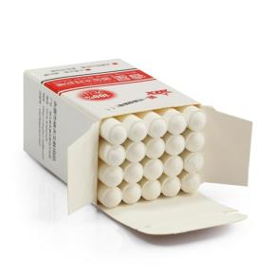
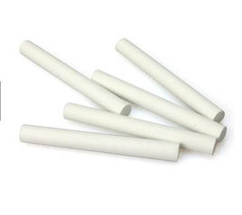
课前导入
哪个重一些？
掂一掂

Slide 3
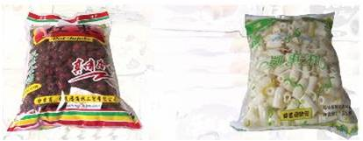
哪个重一些？要想准确的知道哪一袋重怎么办？
称一称

Slide 4

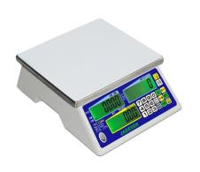
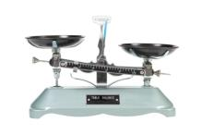
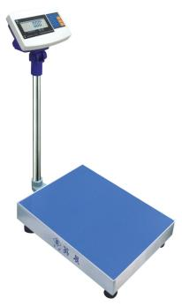
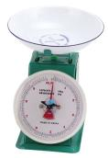
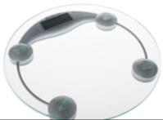
秤
探究新知
天平
小型电子秤
大型电子秤
盘秤
体重秤

Slide 5
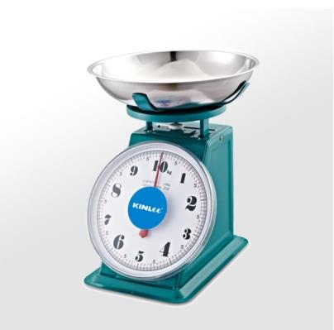
称一般物体会用秤称，这是常见的盘秤。
→托盘
观察盘秤，你有什么发现？它由哪些部分构成？
→指针
→刻度盘

Slide 6

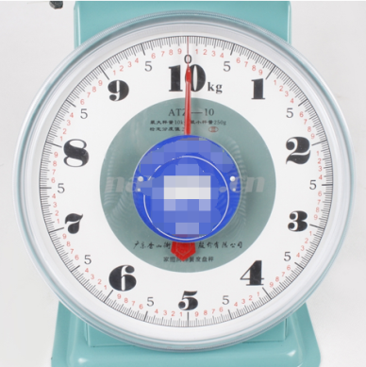
找一找
观察刻度盘上有哪些和数学相关的信息
字母“kg”
“kg”表示千克
刻度，标
有0、1、2、
3、4等刻度
称一个物体有多重，常用千克作单位，
千克在我们生活中又称作公斤。

Slide 7
找一找
1千克
5千克
10千克
绿色中小学教育http://www.LSPJY.com 绿色圃中学资源网http://cz.Lspjy.com
8千克
0千克
绿色中小学教育http://www.LSPJY.com 绿色圃中学资源网http://cz.Lspjy.com
0千克与10千克所指的刻度重合，都是0刻度处。

Slide 8
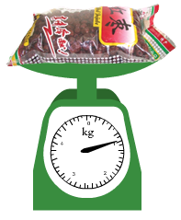
称一称
方法提示
1. 在台秤上放好物体。
2. 指针指向数字几就是几千克。
你现在知道这袋红枣重多少吗？
1千克

Slide 9
试一试
1.称出1千克大米，拎一拎。
2.称称自己书包的质量。
3.在你的书包里拿出或放进一些物体，使书包重2千克。
由于书包的材质及书包里放的物体不同，书包的质量也不相同，一般在2~5千克。

Slide 10

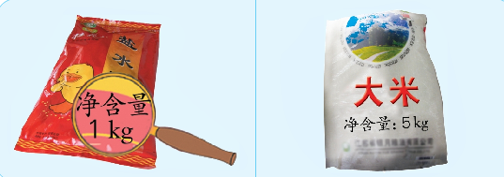
课堂练习
说出袋里的食品各有多重。
1千克
5千克
净含量的意思是什么？
净含量是去除包装以后的质量，盐水鸭的净含量是1千克，大米的净含量是5千克。

Slide 11
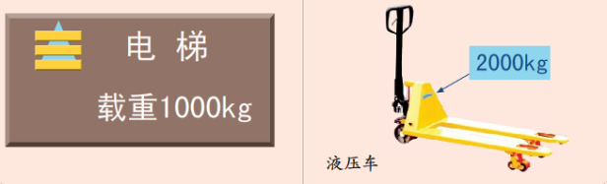

可以承受的重量
你知道它们的载重量各是多少吗？
电梯载重量是1000千克，液压车载重量是2000千克。
字母“kg”表示“千克”。

Slide 12
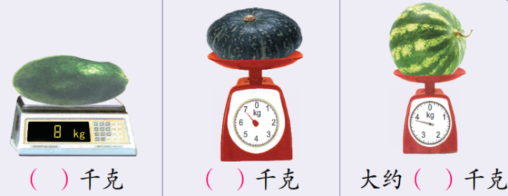
你知道这些物体各重多少千克吗？
8
7
4
用电子秤称物体时，直接看显示的数量；用盘秤称物体时，指针接近几就大约是几千克。

Slide 13

易错提醒
C
1袋大米重（ ）千克。
A.1千克 B.100千克 C.25千克
通常米店或超市里的一袋大米有5千克、10千克、20千克、25千克的包装。1千克会比我们书包还轻，而100千克要比一个大人的体重还要重，所以选A或B都不正确。

Slide 14
连一连
1个西瓜 1头牛 1袋面粉
25千克 4千克 300千克
在选择物体重量时，可以根据生活经验判断，也可以找合适的参照物进行比较，还可以根据几个物体的轻重关系进行判断。

Slide 15
1千克铁块和1千克棉花相比较，哪个重些？
答：一样重。
虽然铁块感觉上比棉花重，但是题中已经明确这两个物体都重1千克，1千克＝1千克，所以1千克铁块和1千克棉花一样重。

Slide 16

课堂小结
这节课你们都学会了哪些知识？
1.称量物体有多重，可以用秤称一称;
2.称量时要看清单位，读准刻度;
3.称一般物体有多重，常用千克作单位，千克用字母“kg”表示，千克又叫作“公斤”。

Slide 17

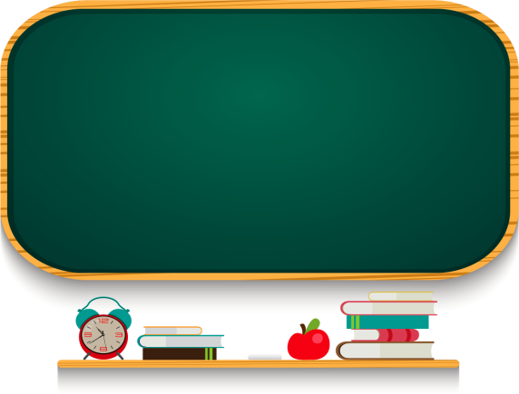
课后作业
1.从教材课后习题中选取；
2.从课时练中选取。

